Slide 1
Tendenser i ungdomslivet Noemi Katznelson
Center for Ungdomsforskning, Aalborg Universitet

Slide 2
1. Tendens: Livsfaser i forandring Ungdoms- og voksenfasen flyder sammen
Notes:
Klassisk definition på voksendom indtræffer forskelligt – for nogen som 20 årige – for andre som 40 årig
Voksendom handler i stigende grad om autonomi – hvor man stadig godt kan være semi-afhængig af forældre staten osv.
voksendom i højere grad gennem kriterier så som at tage ansvar for ens egne beslutninger. En sådan forandring af vokseomdommen medfører en nødvendig skelnen mellem autonomi og (økonomisk) uafhængighed (direkte oversat). Under betingelser af en mindskelse af den ’ontologiske sikkerhed’ behøver biografien også et begrebet om selvet der forener autonomi med afhængighed og semi-afhængighed.
Ift arbejdsmarkedet og unges kvalifikationer fører vidensøkonomien til at viden bliver stadig mere centralt for stadig flere jobs. Paradoksalt sker der samtidigt det at sammenhængen mellem kvalifikationer og karrierer bliver svagere. Individer bliver i den forstand ’labour entrepreneurs’ (s.22), som er personligt ansvarlige for at forme, synliggøre og markedsføre deres egen arbejdskraft på et arbejdsmarked der er i stadig forandring.

Slide 3
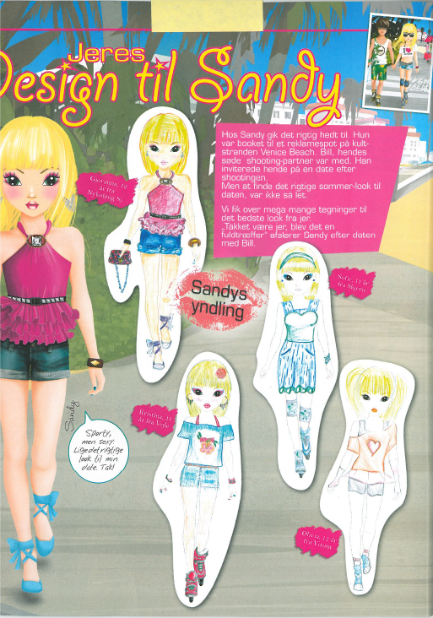
Notes:
Mere uklart hvad man skal hvornår – hvornår kan man lave mad? Tage ansvar for hvad?
Hvilken forældre /skolekontakt skal man have i dag, når voksendom ikke indtræffer på synkrone tidspunkter? Nogen i kort snor andre ikke – modenhed tidligt kulturelt – men måske ikke på andre områder

Slide 4
2. Tendens: Ændret relationsgrammatik
Forandring i tre ‘logikker’:
1) Mindre afstand
2) Mindre hierarki
3) Fra objekt til subjekt
Konsekvenser:
Nye forældre- og autoritetsroller
Et dagligt arbejde at vinde relationen
Notes:
Den første logik, der er under forandring, er ‘afstand’. Ifølge Mats Trondman var det sådan, at unge og voksne tidligere befandt sig på behørig afstand af hinanden: Unge var ude med kammeraterne, mens forældrene var derhjemme eller lavede noget uden børnene. Unge og deres forældre befandt sig på forskellige arenaer og delte ikke alting med hinanden – de unge havde havde deres hemmeligheder og de voksne havde deres.
Og den her afstand er i disse år ved at forvitre, siger Mats Trondman. Man tager fx på Roskilde med hinanden, og hvis man ikke gør, så er man som forældre i hvert fald interesserede i at høre, hvordan det var på Roskile, altså sådan ‘rigtigt’. Forældre vil gerne være tæt på deres børn, og vi bliver frustrerede, når de unge ikke vil dele deres hemmeligheder med os – hvilket de i stigende grad også socialiseres til at gøre. Så der er en tilbøjelighed til, at man som forældre forsøger at afvikle afstanden og arbejder på at skabe nærhed.
Den anden logik, som Trondman mener er under afvikling, er hierarkiet mellem unge og voksne. Tidligere var det sådan, at de voksne tydeligt var overordnet de unge. Det var de voksne, der var de vidende og kloge, mens de unge skulle lære af og lytte til de voksne. I dag tænker vi det lidt anderledes. De voksne er ikke altid de vidende og kloge, nogle gange ved de unge faktisk mere, og så er det naturligt, at man lytter og indretter sig efter det, de unge siger. Så vi er gået fra en hierarkisk til en mere ligelig relation mellem unge og voksne.
Og det binder an til den sidste logik, som ifølge Trondman har forandret sig. Tidligere var det sådan, at unge i samværet med voksne var objekter. De vidende og kloge voksne var de handlende subjekter, mens de unge var objekter for denne handlen – de skulle fx spørge deres forældre eller underviser om lov, inden de gjorde noget, deres selvstændige valg var begrænset osv. Nu deltager unge og børn aktivt i de valg og dispositioner, der finder sted i familierne, på uddannelserne osv., så de er gået fra at være objekter til i højere grad at blive aktive og handlende og besluttende subjekter.
Samlet set er forandringerne i de her tre logikker et udtryk for en demokratiserende tendens, som udfordrer autoritære og ufrie relationer mellem unge og voksne, og som gør, at de unge i højere grad er blevet sat fri til at være aktører i eget liv. Så de her forskydninger er et udtryk for noget, de fleste af os betragter som noget godt.
Men de har også nogle konsekvenser. Dem mærker man rundt omkring i hjemmene, på uddannelserne, ja, alle steder, hvor unge og voksne er sammen:
For når unge og voksne i øget omfang indgår i en tæt, ligelig relation, hvor der ikke er nogen klar fordeling af positioner, så er der heller ikke automatisk nogen, der har autoritet og beslutningsret, og det betyder også, at det for voksne mange steder kan være en kamp at vinde relationen og få lydhørhed, når der skal træffes beslutninger og gøres ting i hjemmet, skolen, i foreningen osv. Så det bliver på mange måder sværere og mere udfordrende at være den voksne i relationen.
Hele diskussionen om ‘curlingforældre’ og ‘rundkredspædagogik’ osv. er et udtryk for, at der er uklarhed og diskussion om voksenrollen.
Men der sker også noget med den unge, for med mindre klarhed, færre rettesnore, der er givet af de voksne, desto videre og mere uklare bliver rammerne om tilværelsen, hvilket skaber en oplevelse af, at tilværelsen er et spørgsmål om, hvordan du rammesætter dit liv, og hvad du gør for få styr på livet osv.
Og der er vi fremme ved den tredje tendens.

Slide 5
3. Tendens: Brede historiske bevægelser i unges uddannelsesdiskurser
90’erne - Identitets-diskurs
00’erne - Plan-diskurs
1: Jeg er glad for, at jeg ved, hvad jeg skal.
10’erne - Præstations-diskurs
2: Det ville være dejligt, hvis jeg vidste, hvad jeg skulle, og efter et stykke tid havde jeg nået mit mål. Jeg skal det her, og det er kun mit mål: At fuldføre en ungdomsuddannelse. Alligevel ville det være rart, at vide: Så skal jeg det og det!
(Ung på en ungdomsuddannelse, 2006)
Min mor har altid lært mig, at jeg ikke skal tænke en skid over jobmuligheder og penge - og at jeg skal gøre hvad jeg vil. Det har jeg også indtryk af, at det er det, der skaber de hele mennesker et eller andet sted.
(Ung på en ungdomsuddannelse, 1999)
Jeg tænker, at det som er karaktererne, det er ligesom hele min sådan fremtid. Det afhænger af det snit, jeg får i 3.g, og de karakterer jeg får nu, ikk’
(Ung på en ungdomsuddannelse, 2017)
20’erne – menings-diskurs
Noemi Katznelson, nka@learning.aau.dk
Notes:
MENING? –
Gøre forskel
Forandre
/instrumentalisering
Flere ting, kan være med til at forme den retning

Slide 6
20’ernes – menings-diskurs
* En bevægelse i retning af en øget betydning af arbejdslivet
* Fokus på ‘det gode’ og meningsfyldte liv
”Begrundelser for studievalg: Hvem lægger fokus på hvad?”, EVA 2021
Notes:
Specialehistorie

Slide 7
4. Tendens: Trivsel og mistrivsel under forandring
Trivsel har aldrig fyldt så meget, som nu selv om vi lever i et smørhul. Hvorfor ser vi det?
FØRST: Størstedelen af alle unge trives godt
Samtidigt sniger generationsbetegnelser sig ind: ‘Snow flake’ osv.
Fare for at tegne for ensidige billeder af en generation i mistrivsel
Unge bliver til i samspil med de billeder af ungdom, vi giver dem, så vi skal passe på!
Men noget er under forandring og det kalder på fokus

Slide 8
Vi ser måske en sproglig glidning?
Passe på med forståelser af, at trivsel er lig med at være glad. En slags ‘happy emojy trivsel’ ☺ = glad = trivsel
Så bidrager vi til at sygeliggøre negative følelser ☹ = trist = mistrivsel
FORDI:
Man kan godt være ked af det, bange osv. OG være i trivsel
Man kan godt mistrives OG være robuste
Man kan godt trives OG være sårbar og følsom
Opdelinger, hvor vi inddeler unge i dem, der trives eller mistrivsel – i sort/hvidt – er problematiske
Binære forståelser af trivsel fører til skabelsen af afvigerpositioner og idealiseringer af ‘det glade liv’

Slide 9
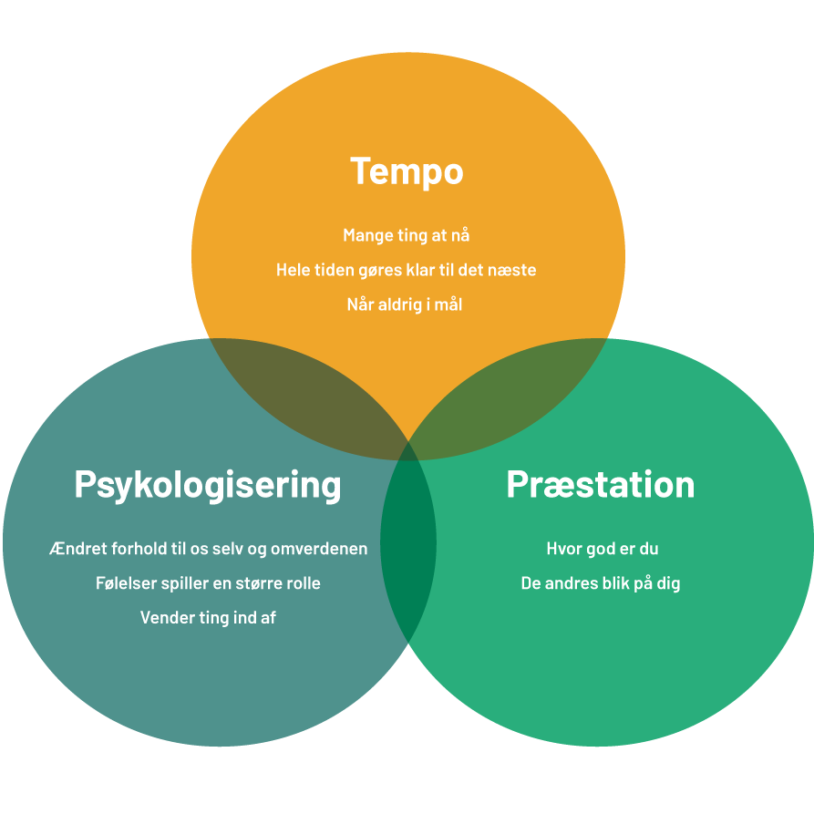
Tendenser i tiden, der kan bidrage til forandret trivsel

Slide 10
Tempo – en
samfundsmæssige syge
”Hverdagslivet (…) koncentreres og udmattes mere og mere i forsøget på at komme igennem den eksploderende to-do-liste, og punkterne på denne liste udgør aggressionspunkter, som de møder os i verden: indkøb, opringningen til den plejekrævende tante, lægebesøget, arbejdet, fødselsdagsfejringen, yogakurset: overstå, sørge for, rydde, mestre, klare, afslutte”
Noemi Katznelson, nka@learning.aau.dk
Notes:
I workshoppen kommer vi i grupperne til bl.a. at arbejde med

Slide 11
Tempo – et ungdomsfænomen eller?
Jeg startede kørekort i starten af 3.g også. Der var en dag, hvor min farmor og farfar havde guldbryllup, så vi havde været tidligt oppe om morgenen, og så skulle jeg i skole, og dagen efter skulle jeg til teori. Så jeg sad og læste op på det, mens vi havde et modul i historie. Og så kunne jeg bare mærke, at det hele blev bare for meget. Så sad jeg ligesom og talte alle de ting, jeg skulle, oppe i hovedet og så havde jeg mit første angstanfald der (ung kvinde)
Alting kalder
Det sociale er blevet mere arbejdskrævende
Dominerende fokus på paratgørelse
Notes:
NOEMI
Mange genkender sikkert: ‘Der er så meget, man hele tiden skal’. ‘Jeg føler mig presset’….
Oplevelsen af at løbe stadigt hurtigere bare for at blive på stedet
Belastningsgraden er øget – via accelerationssamfundet – falder udenfor – jeg er forkert, men det er blevet radikaliseret hvornår man oplever sig forkert – mere snævert normalitetsbegreb, sværere at føle sig rigtigt – og det skubber til de udfordringer de unge har med sig
Mange ting på samme tid – optimeret – at alle forløb strammes op og optimeres – RUC uden ferie – når strukturer gør syg eller sprødhed
Muloigheder for omveje – og luft til at håndtere vanskeligheder, som man måtte kæmpe med

Slide 12
Præstation – de andres blikke og bedømmelser hele tiden
Præstationsfokus flyder ind i hverdagens sociale fællesskaber
Forestilling om, at der findes et perfekt ungdomsliv
Jeg tror folk er virkelig bange for at få det skidt. Man er bange for, at man ikke er sjov, ikke. Det er en del af at være perfekt, tror jeg.(…) Altså, hvis du har det overskud til at grine hele tiden, så har du det også godt. (ung kvinde)
Noemi Katznelson, nka@learning.aau.dk
Notes:
METTE
Eksplicitte krav og forventninger i uddannelsessystemet – karakterer, adgangskrav osv er tilstede i de unges fortællinger om atsikre sig gode muligheder videre frem ifht uddannelse og arbejde og som oplevelser af pres i relation til at leve op til ret snævre præstationskrav, der handler om at markere på særlige måder
Men samtidig vidner de unges fortællinger også om en mere implicit uddannelsespræstation, der ikke som sådan knytter an til uddannelsen og lærerne, men som kredser om de andre elevers blikke og vurderinger. Det er tydeligt at en del af de unge er stærkt bekymrede for at falde igennem og blive dømt ude som en der ikke kan præstere af deres klasse- og studiekammerater. Det kommer fx til udtryk i dette citat, fra en ung kvinde:
At være en af de kloge er adgangsbilletten til de attraktive fællesskaber. Og som citatet illustrerer er denne unge kvinde – i lighed med flere af de andre unge – stærkt bekymret for at stikke ud, blive fundet for let (og for dum). Så hun holder lav profil. Udfordringer for læringsmiljøet – men også individuelt. Hun bliver præget voldsomt af præstationsangst og ender med på et tidspunkt at bryde fuldstændigt sammen, og kæmper i en periode med voldsom mistrivsel.

Slide 13
Psykologisering
Når psykologien praktiseres af alle
Ændret forhold til os selv og hinanden
Når følelser fylder mere
Når følelser er med på arbejde
Noemi Katznelson, nka@learning.aau.dk

Slide 14
Et intensiveret selvforhold
Det er vildt nærmest interessant hvor meget, at jeg nogle gange mærker mine følelser. Jeg er vokset op med nogle forældre, som har været meget sådan, talt meget om hvordan man har det og ’har din dag været god i dag?’ og ’hvorfor er du ked af det nu?’ eller sådan. Der er altid blevet sat meget ord på mine følelser, og på mine søskendes følelser, på deres følelser, konflikter og så noget. (…) Så det er næsten nogle gange synes jeg, at jeg reflekterer for meget over det fordi, at, at det er så meget oppe i hovedet meget af det ik’. (…) Det kan nogle gange være helt vildt trættende (…) jeg kan næsten have det sådan ’lad mig nu bare være ked af det, lad være med at tænke over hvorfor du er ked af det’.(Ung kvinde)
Mange har et rigt og psykologiserende sprog for det indre
Stærke refleksive kompetencer ifht relationer og følelsesliv
Kræver balancearbejde og at det ikke kammer over
Notes:
NOEMI

Slide 15
På tværs af tendenserne
Acceleration, præstation og psykologisering giver samlet set et ‘højt stablet’ ungdomsliv med øget risiko for mistrivsel og sammenbrud
Det kan være uhyre svært at gennemskue for både unge selv og omgivelserne, hvornår ‘stablen’ ikke kan rumme mere og falder sammen
Notes:
METTE

Slide 16
Opsamling: Hvad kan I fokusere på?
INDSTIL JER PÅ EN MENTAL KOLBØTTE:
Mød dem i øjenhøjde og ikke med et hierarki
Accepter at behovet for at trække sig er en del af den ‘tid’, vi lever i
Hav fokus på work life balance – karrierelivsformens mening og lønarbejdets vilkår – arbejdspladsens logik er ikke det eneste vigtige
Hav blik for det emotionelle – psykologiseringen
Rammesæt opgaverne: Vær tydelig og hjælp med at afgrænse opgaver – opgør med udflydende arbejdsliv, men ja tak til fleksibilitet
Skab muligheder for at gøre en forskel ved at skabe betingelser for faglig og social meningsdannelse

Slide 17
I skal stå på tær – det er de unges arbejdsmarked
Fokuser på rammerne for ‘gode arbejdsliv’ og åbne op for diskussionen af, hvad det er:
Kigger ind i et opgør mod for meget stress og pres, ringe vilkår…
Konkurrenceparametre bliver om du kan tilbyde gode vilkår…
En generation der stemmer med fødderne

Slide 18
Meget kalder på unge i dag og det leder nemt til et liv, hvor meget skal balanceres
– også arbejdslivet!

Slide 19
Læs mere…

Slide 20
Arbejdsspørgsmål
Hvad tager I med jer fra oplægget?
Giver det anledning til at genoverveje noget:
- i jeres hverdagsrutiner?
- i jeres introduktionsforløb?
- i jeres kommunikation?
- ?

